Slide 1
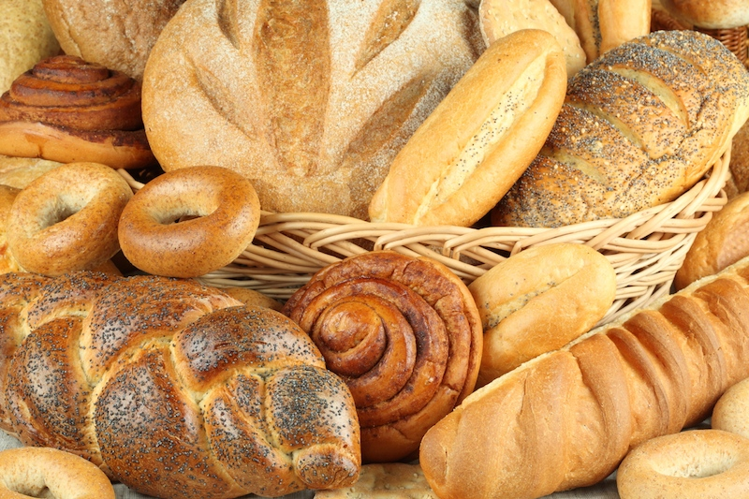
Мучные изделия
Лихонина Ольга Петровна
ГБОУ СОШ №657
Г. Москва

Slide 2
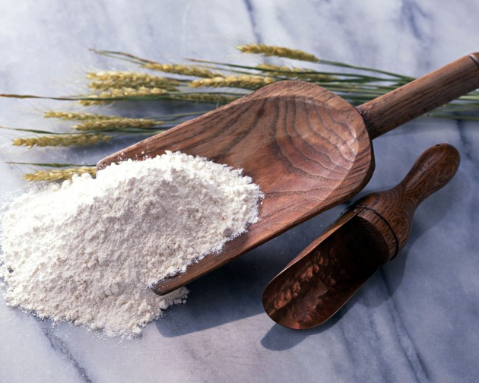
Мука
Мука-основная составляющая часть для замески теста

Slide 3
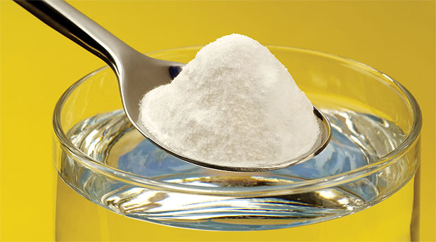
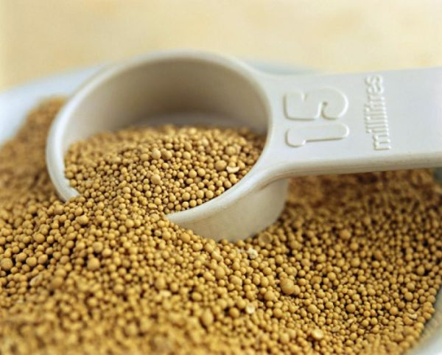
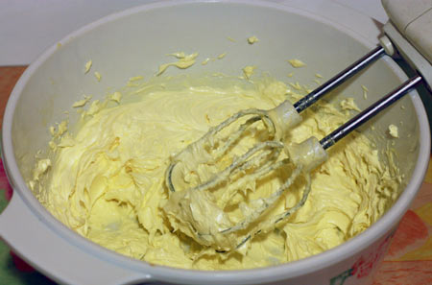
Разрыхлители теста
1) Пищевая сода (химическая)
2) Дрожжи (микробиологические)
3) С помощью взбивания и переслаивания теста (механические)

Slide 4
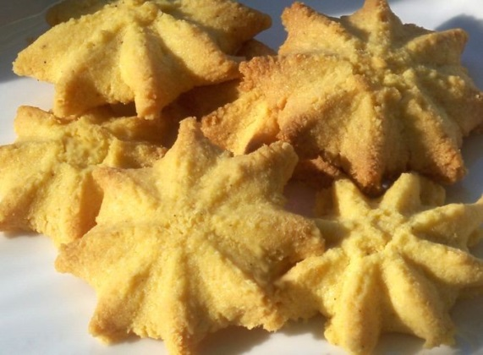
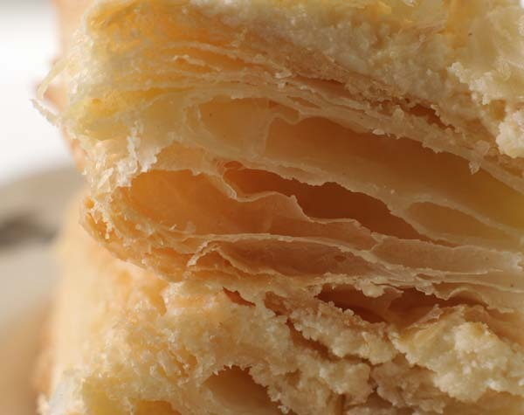
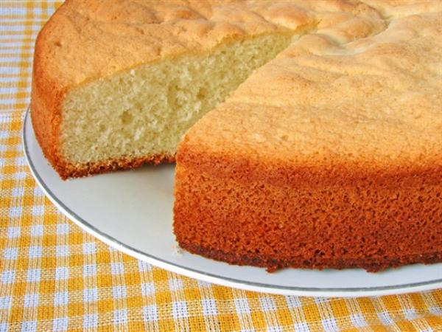
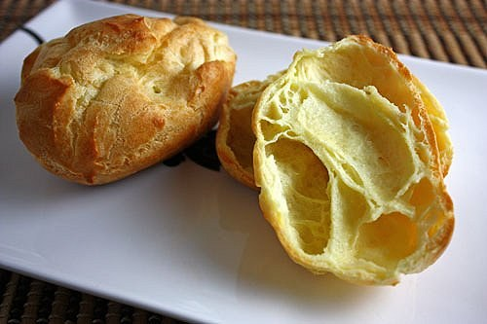
Виды теста
Песочное
Слоёное
Бисквитное
Заварное

Slide 5
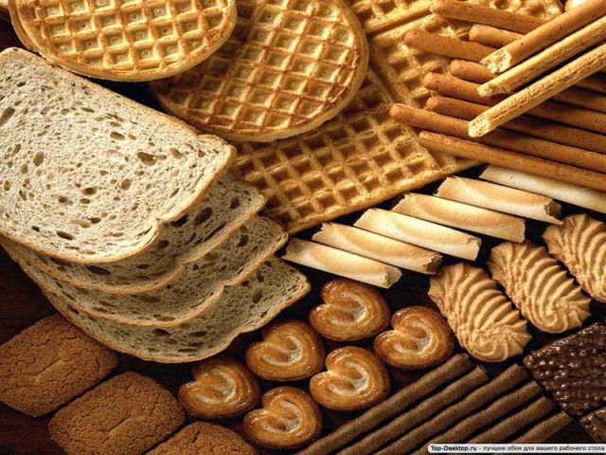
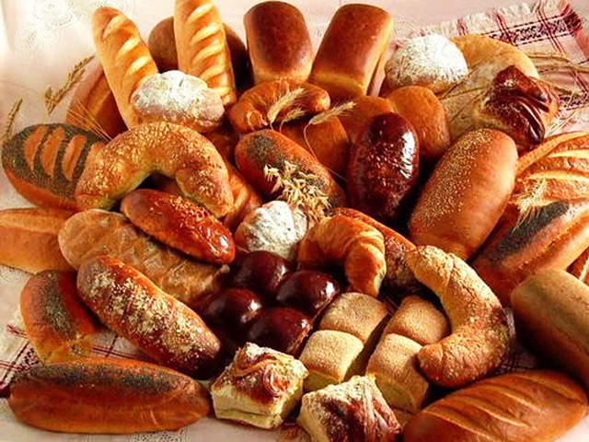
качество
Подъем
Вкус
Запах
Внешний вид
Качество муки

Slide 6
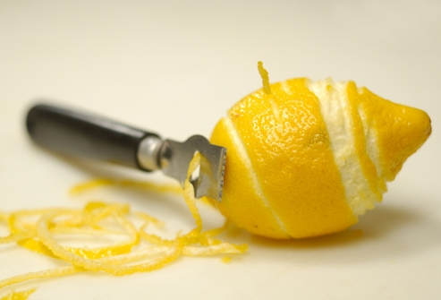
Добавление ароматов
В мучные изделия добавляют:
Шафран
Лимонную цедру
Карицу
Какао

